Slide 1
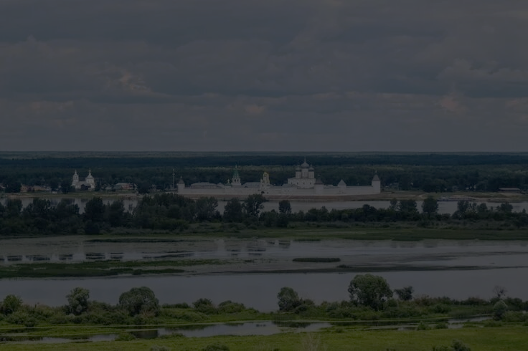
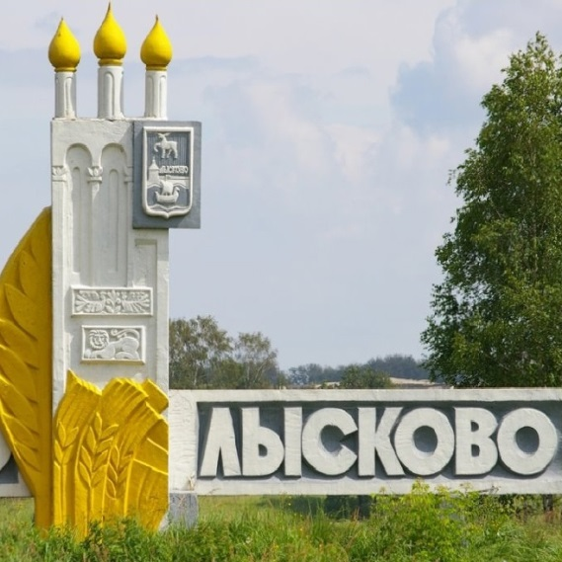
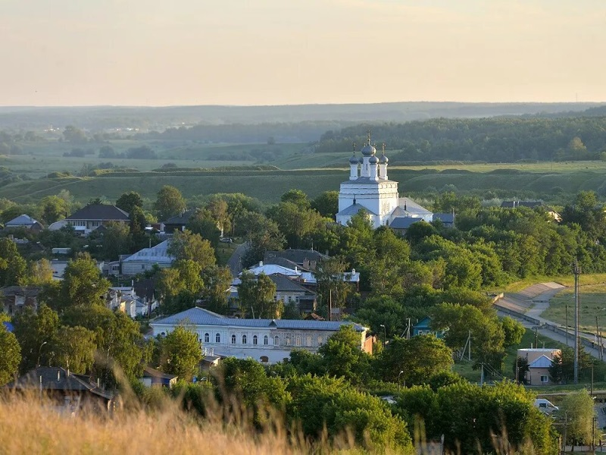
Моя малая Родина
Моя малая Родина - Лысково

Slide 2
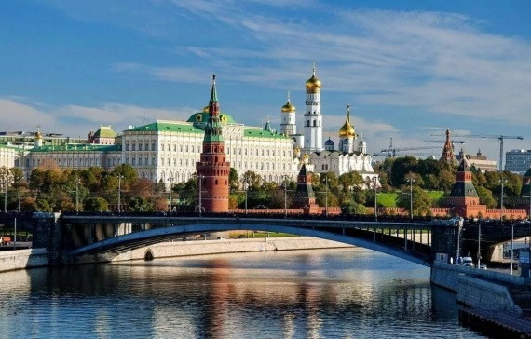
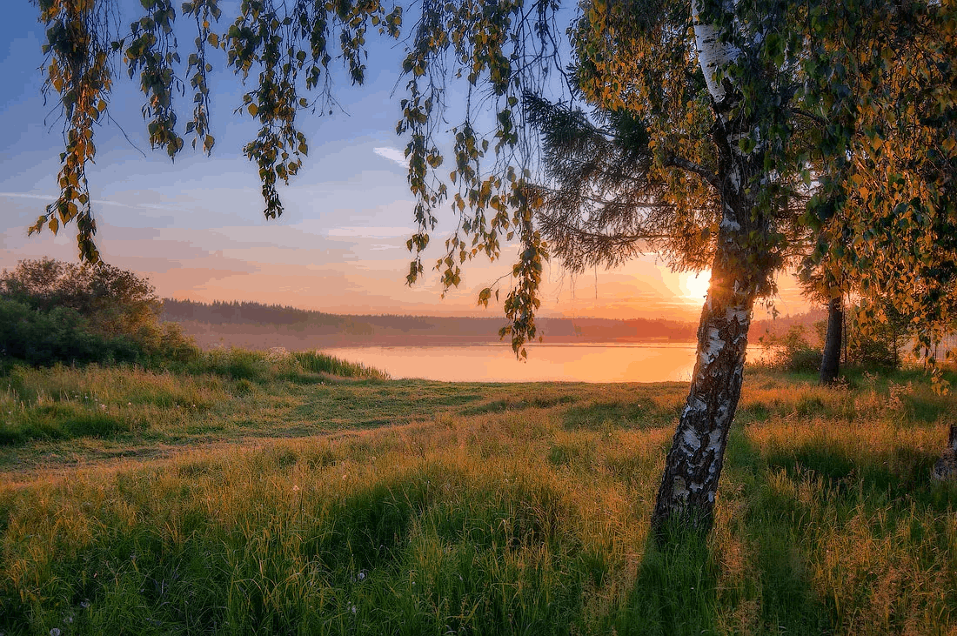
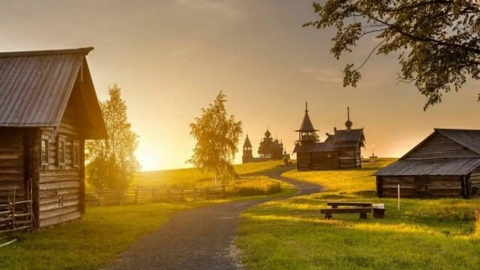
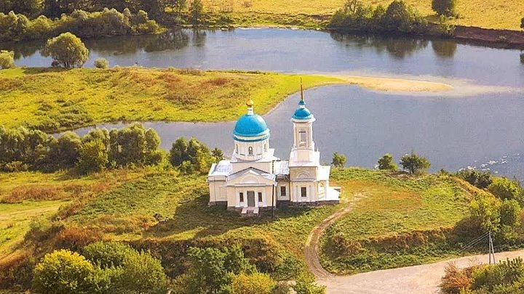
Что такое Родина?
Что такое Родина?
Это облака,
Садик с огородиком,
Поле и река,
Улицы, прохожие,
Утренний рассвет
И земля, дороже что
Не было и нет.

Slide 3
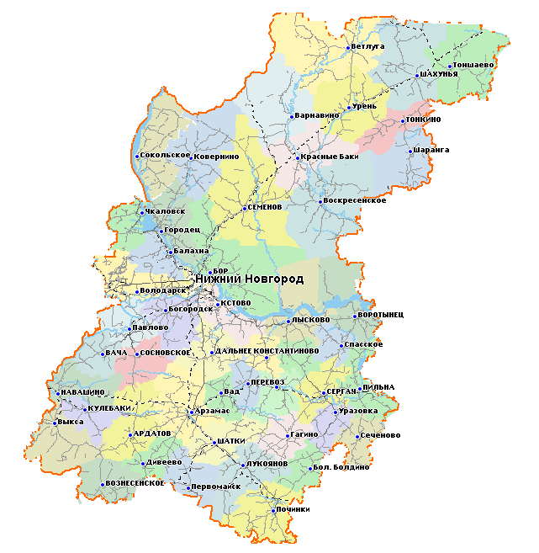
Расположение
Лысковский район расположен в центральной части Нижегородской области
Лысково

Slide 4
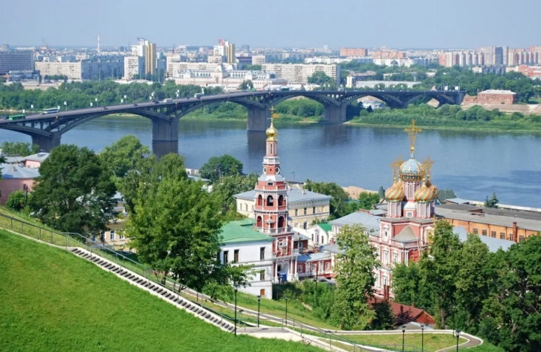
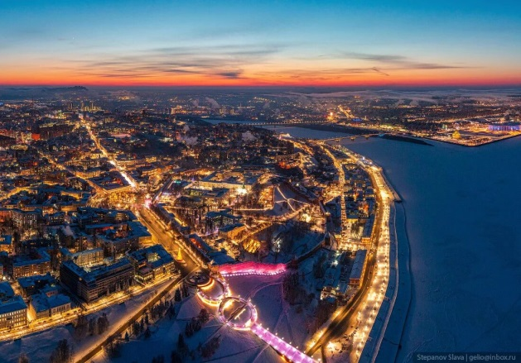
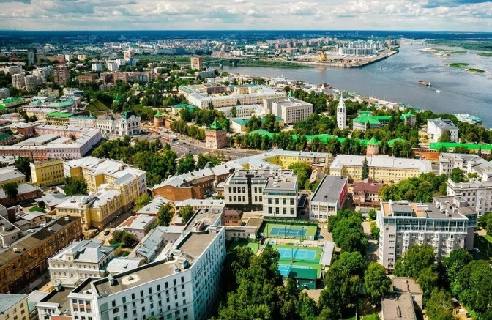
Нижегородская область
Субъект Российской Федерации в центре европейской части России. Входит в состав Приволжского федерального округа. Административный центр — Нижний Новгород. Один из крупнейших регионов Центральной России.

Slide 5
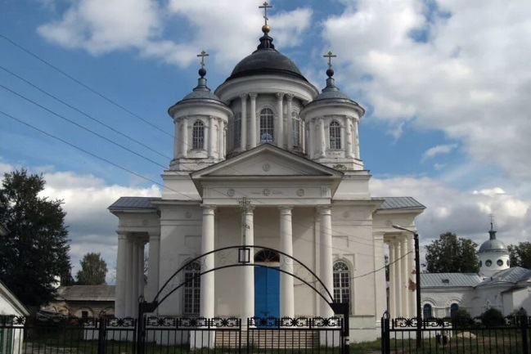
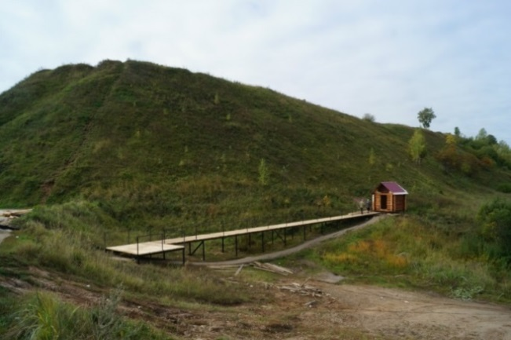
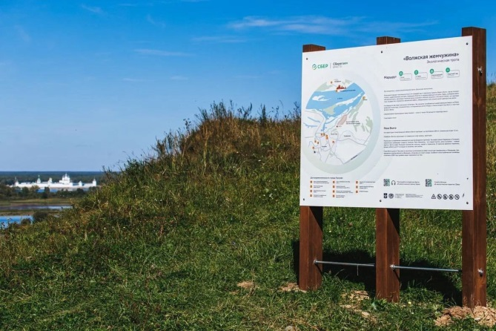
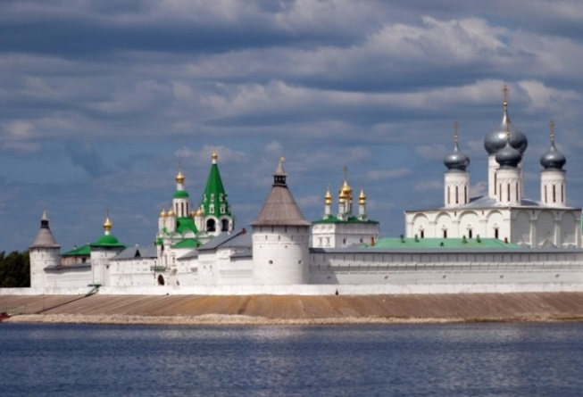
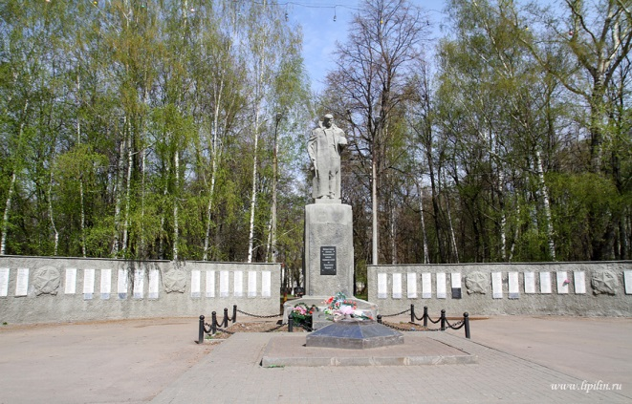
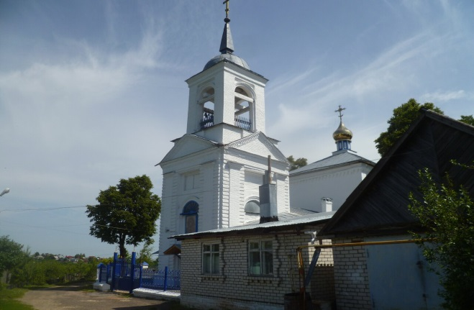
Город Лысково
Лысково – одно из древнейших поселений Нижегородской области – расположено на высоком правом берегу Волги.
Достопримечательности

Slide 6
История
Оленина гора – древнейшая крепость, которая дала начало городу Лысково.

Slide 7
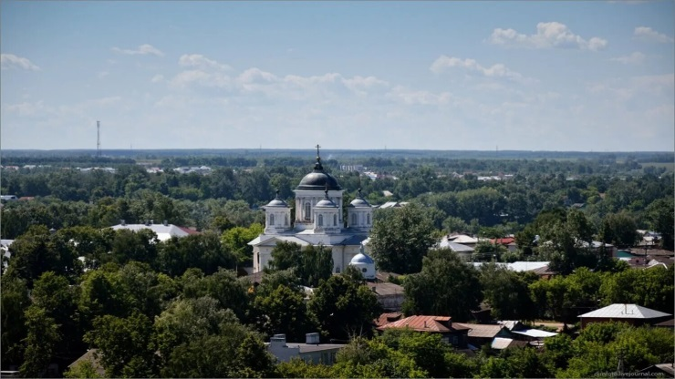
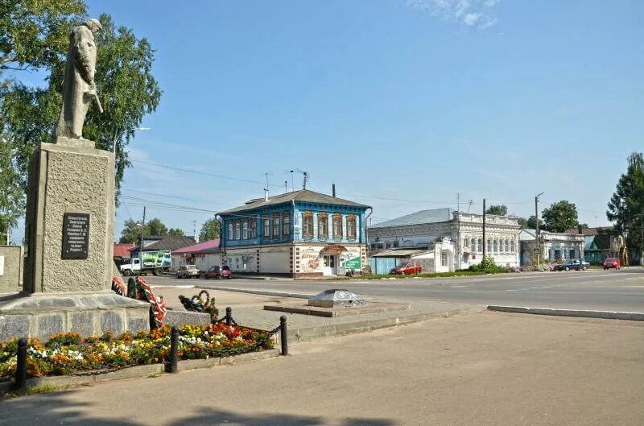
Здесь мне всё знакомо: улицы и люди,
Каждая тропинка, каждый тротуар.
Стороной не ходят праздники и будни,
Не хотят, чтоб горд наш кто-то покидал.
Я иду по Лыскову, кланяются клёны,
И берёзы машут нежною рукой.
Что-то шепчет тёплый ветерок спросонок,
И заря алеет яркой полосой.

Slide 8
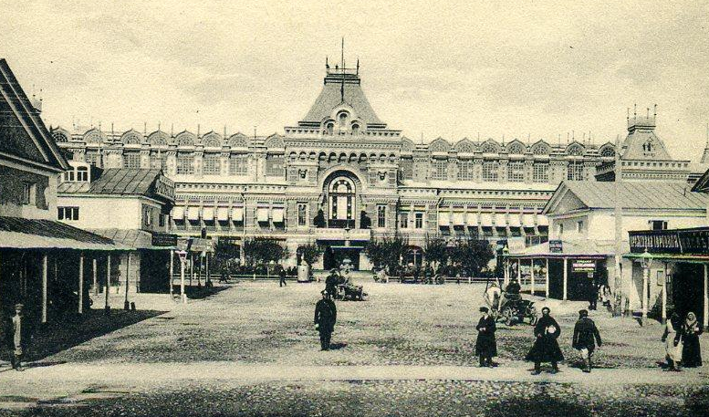
Лысково издавна славилось своими умельцами. Мастера своего дела были известны далеко за пределами нашего края. За их изделиями купцы приезжали со всей России и скупали полностью всю продукцию.

Slide 9
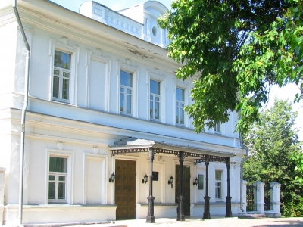
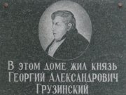
Лысково в течение трехсот лет было вотчиной князей Грузинских. Особую память в истории Лыскова оставил после себя князь Грузинский Георгий Александрович. Он выделял большие средства на строительство зданий. Им было построено несколько храмов.

Slide 10
Список литературы
https://kraevedliskovo.edusite.ru/
https://nn.aif.ru/society/persona/znamenitoe_lyskovo_interes_k_istorii_roda_otkryvaet_tayny_kraevedeniya
Мясникова А. Н. Это Знаменитое село Лысково / А. Н. Мясникова. - 2-е изд. - Н. Новгород : Книги, 2010.

